Slide 1
………….?
Vous pensez qu’il n’y a rien d’intéressant à Forêt-Village ?
Détrompez-vous !

Slide 2
L’avant-dernière balade de cette année se passe à FORÊT-VILLAGE.
ANNE nous y guide ce 23 décembre 2023.
Il ne tombe pas une seule goutte de pluie !
Incroyable, mais vrai !

Slide 3
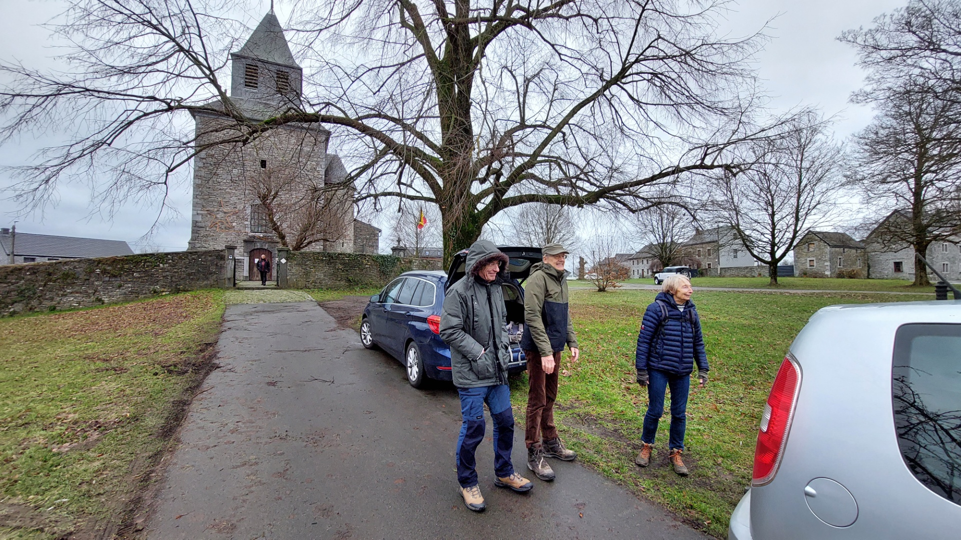
11 enthousiastes se pressent au départ de la place de l’église.

Slide 4
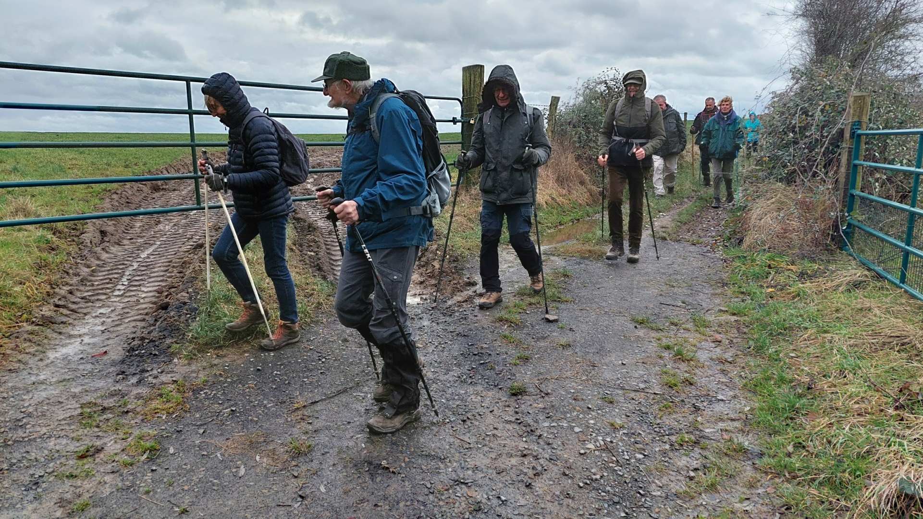

Slide 5
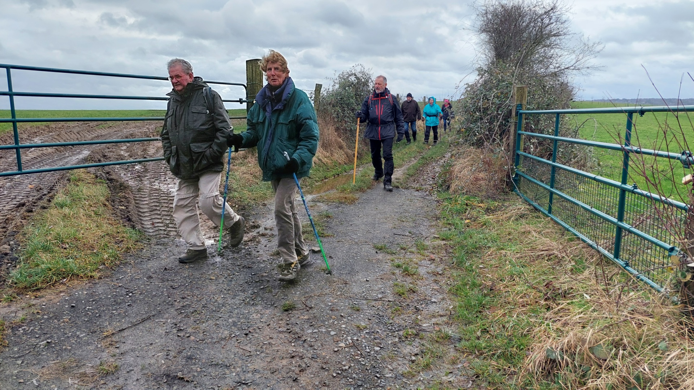

Slide 6
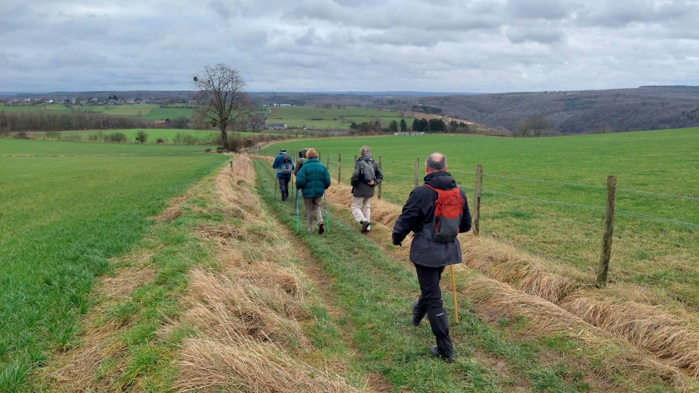
À nous les grands espaces !

Slide 7
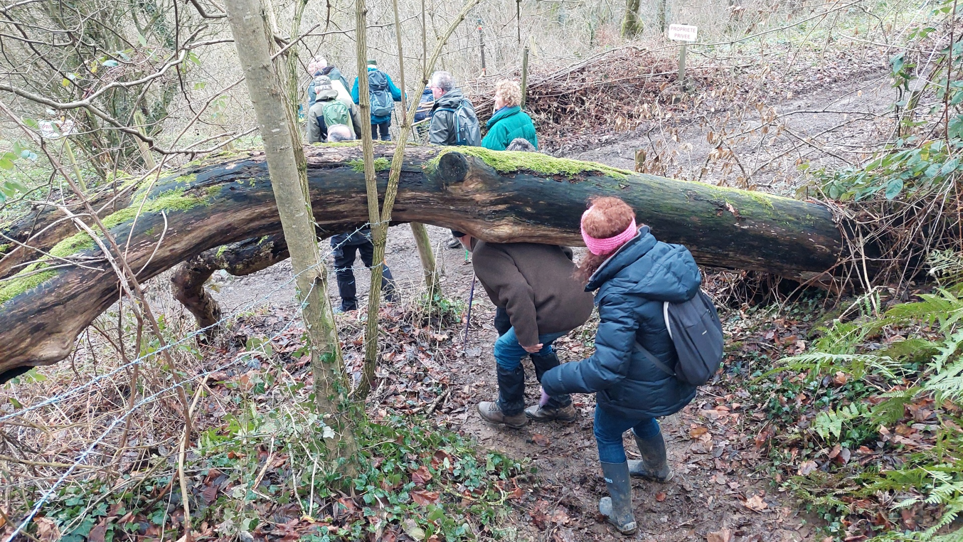
Courbons gaiement l’échine !

Slide 8
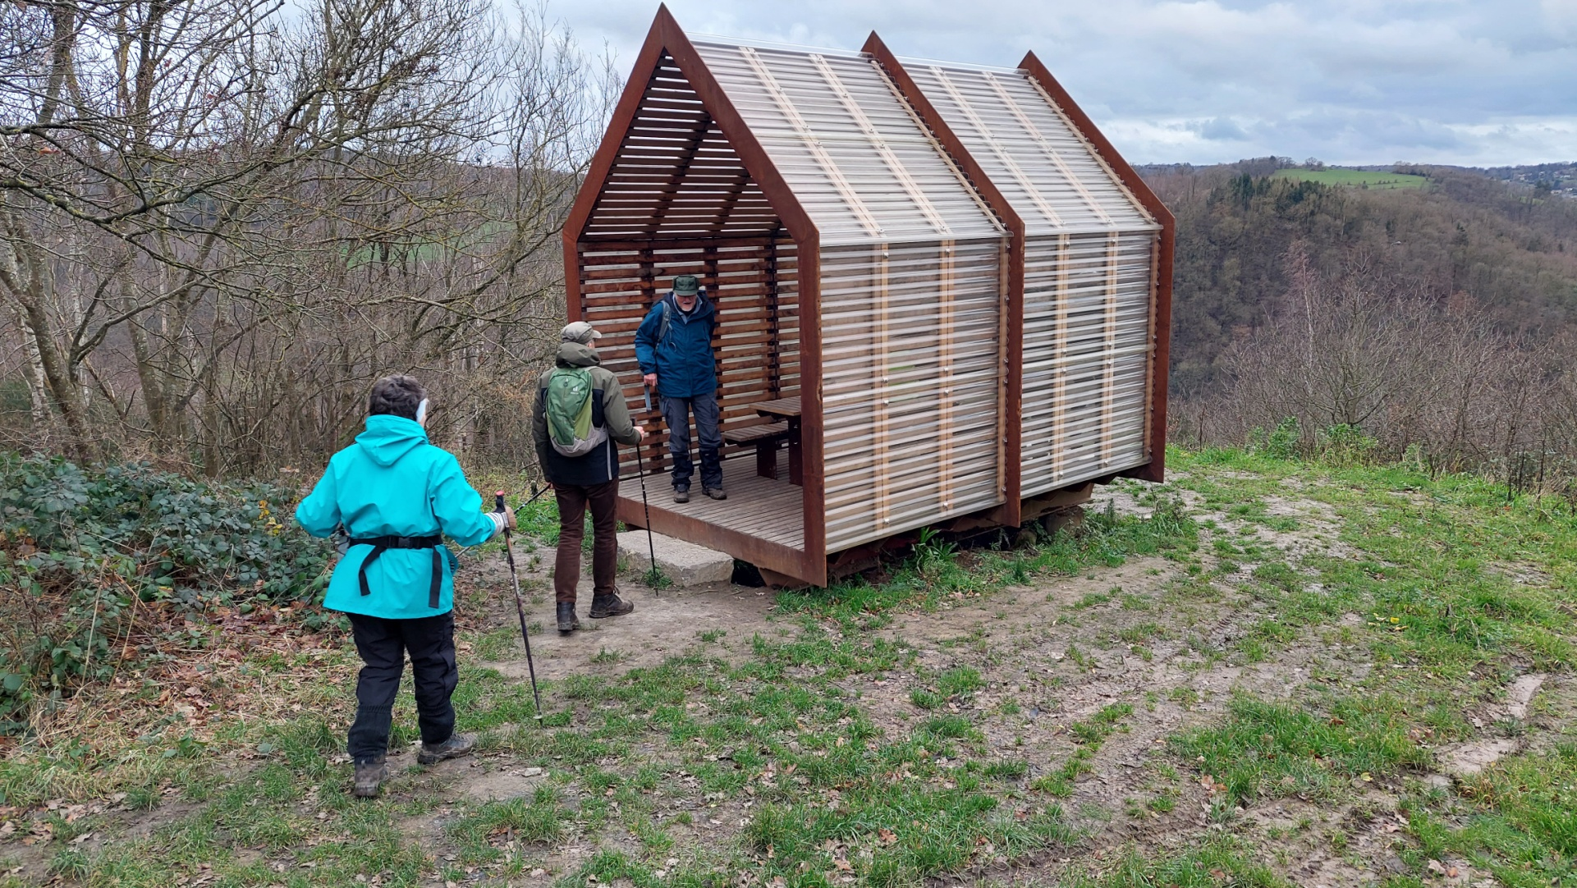
Wouaw ! Quel superbe abri pour pic-nic !

Slide 9
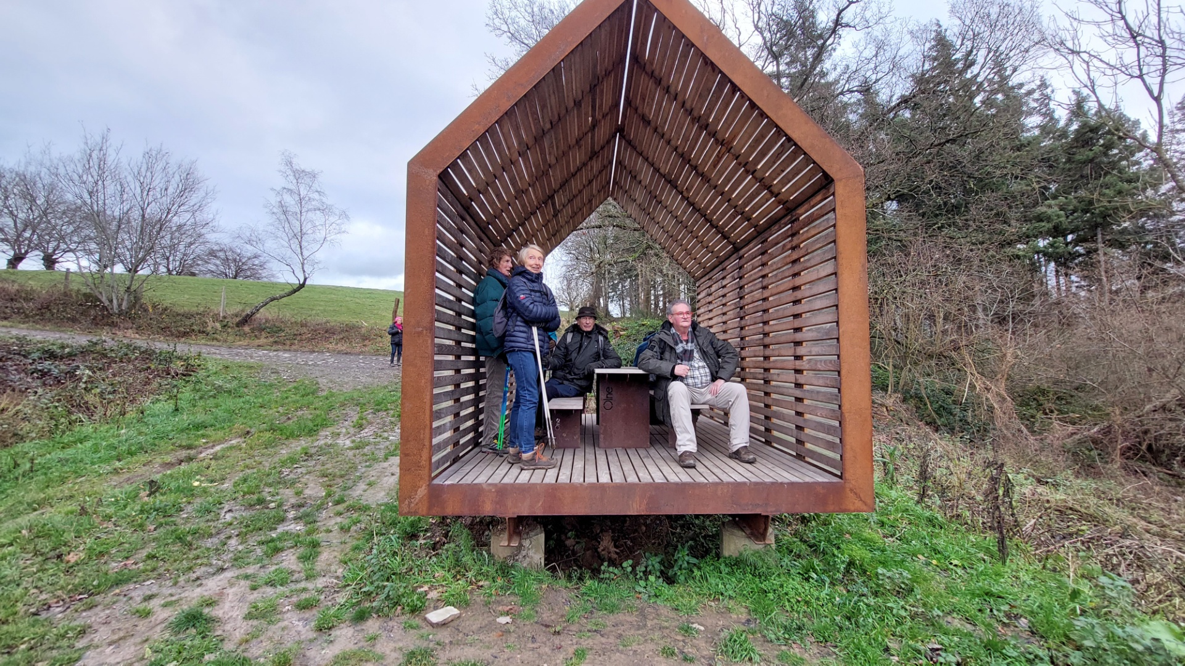

Slide 10
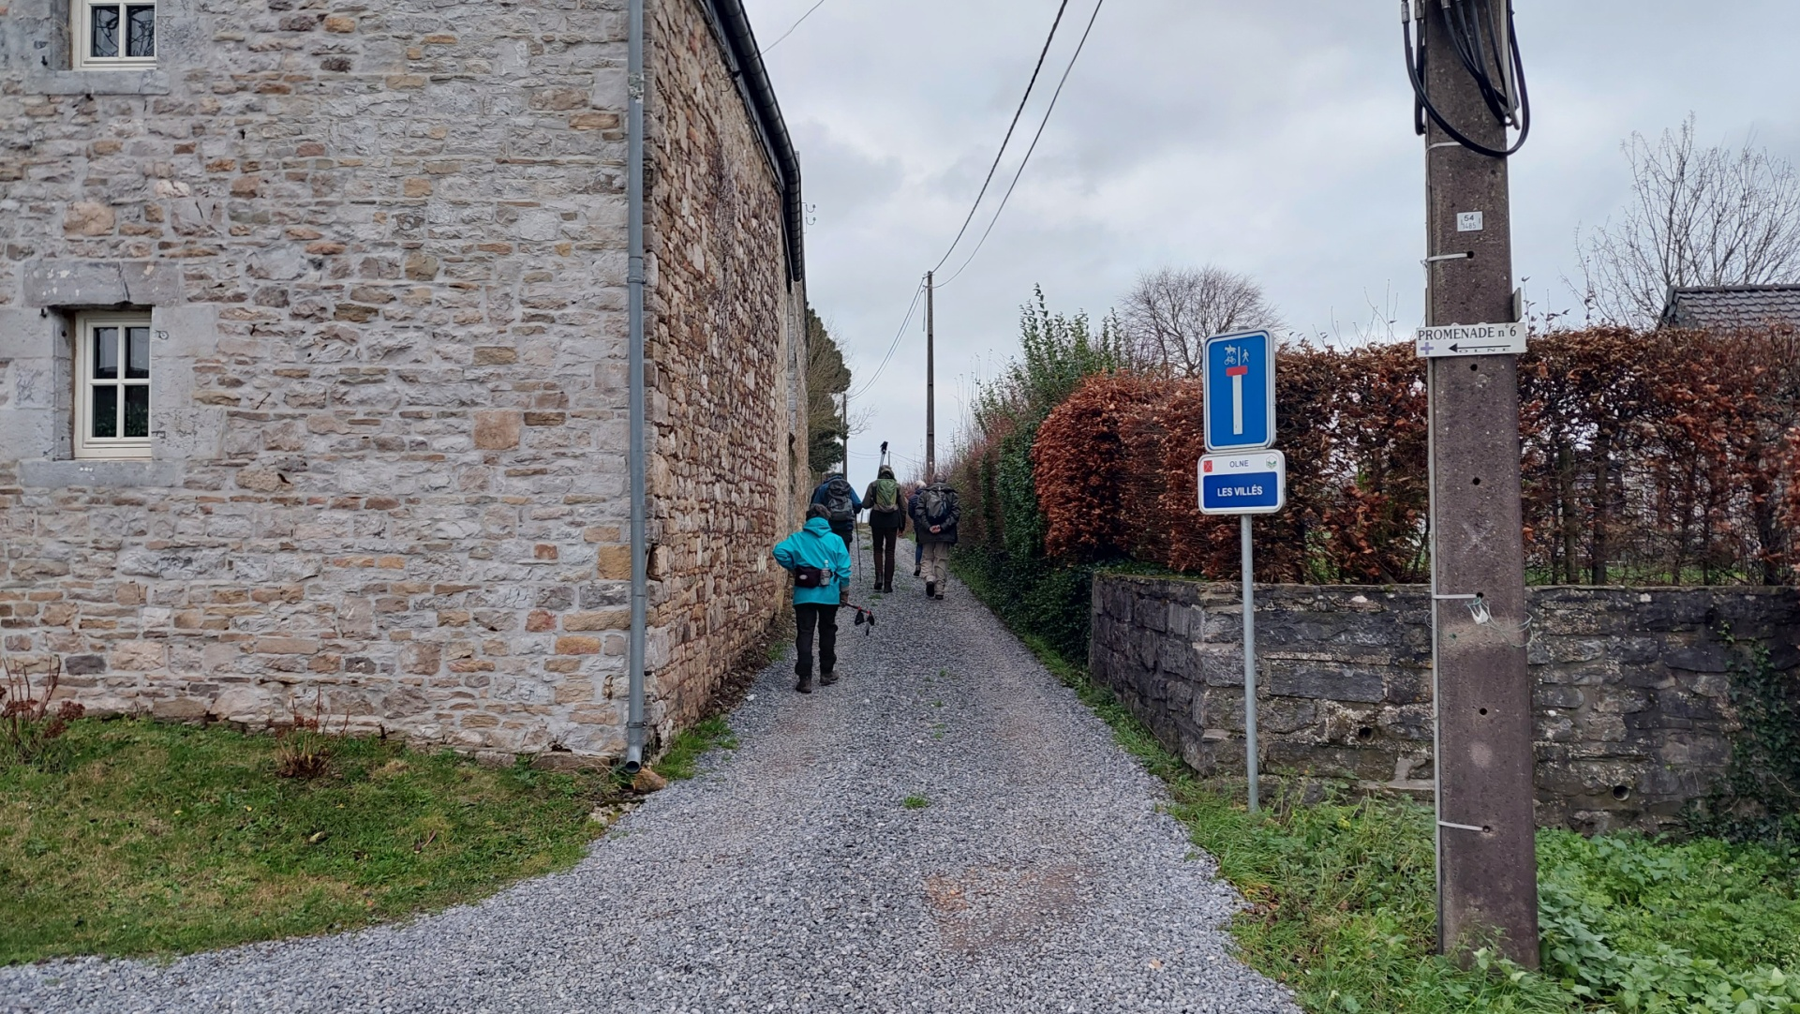

Slide 11
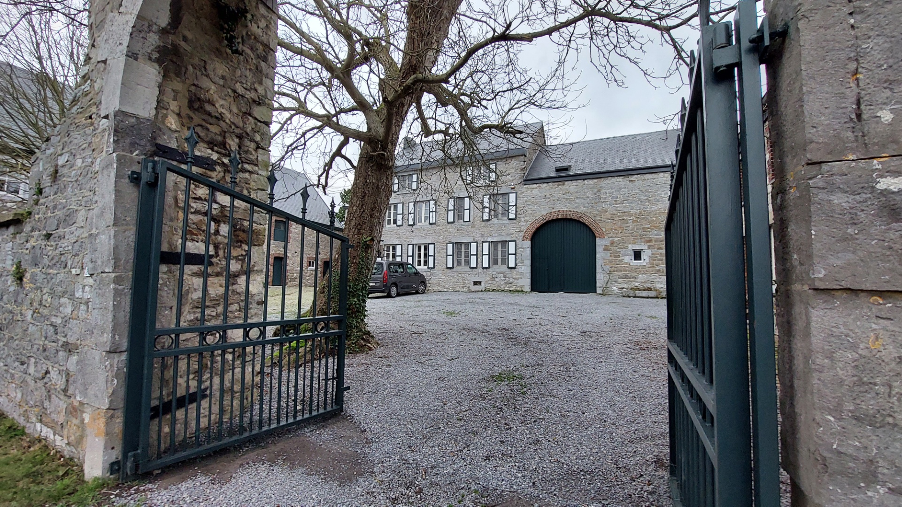
« LA » ferme parfaite !

Slide 12
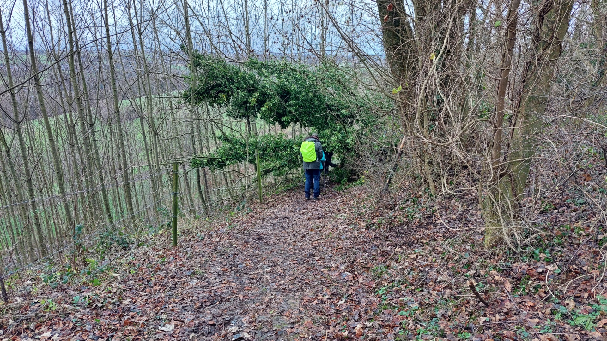

Slide 13
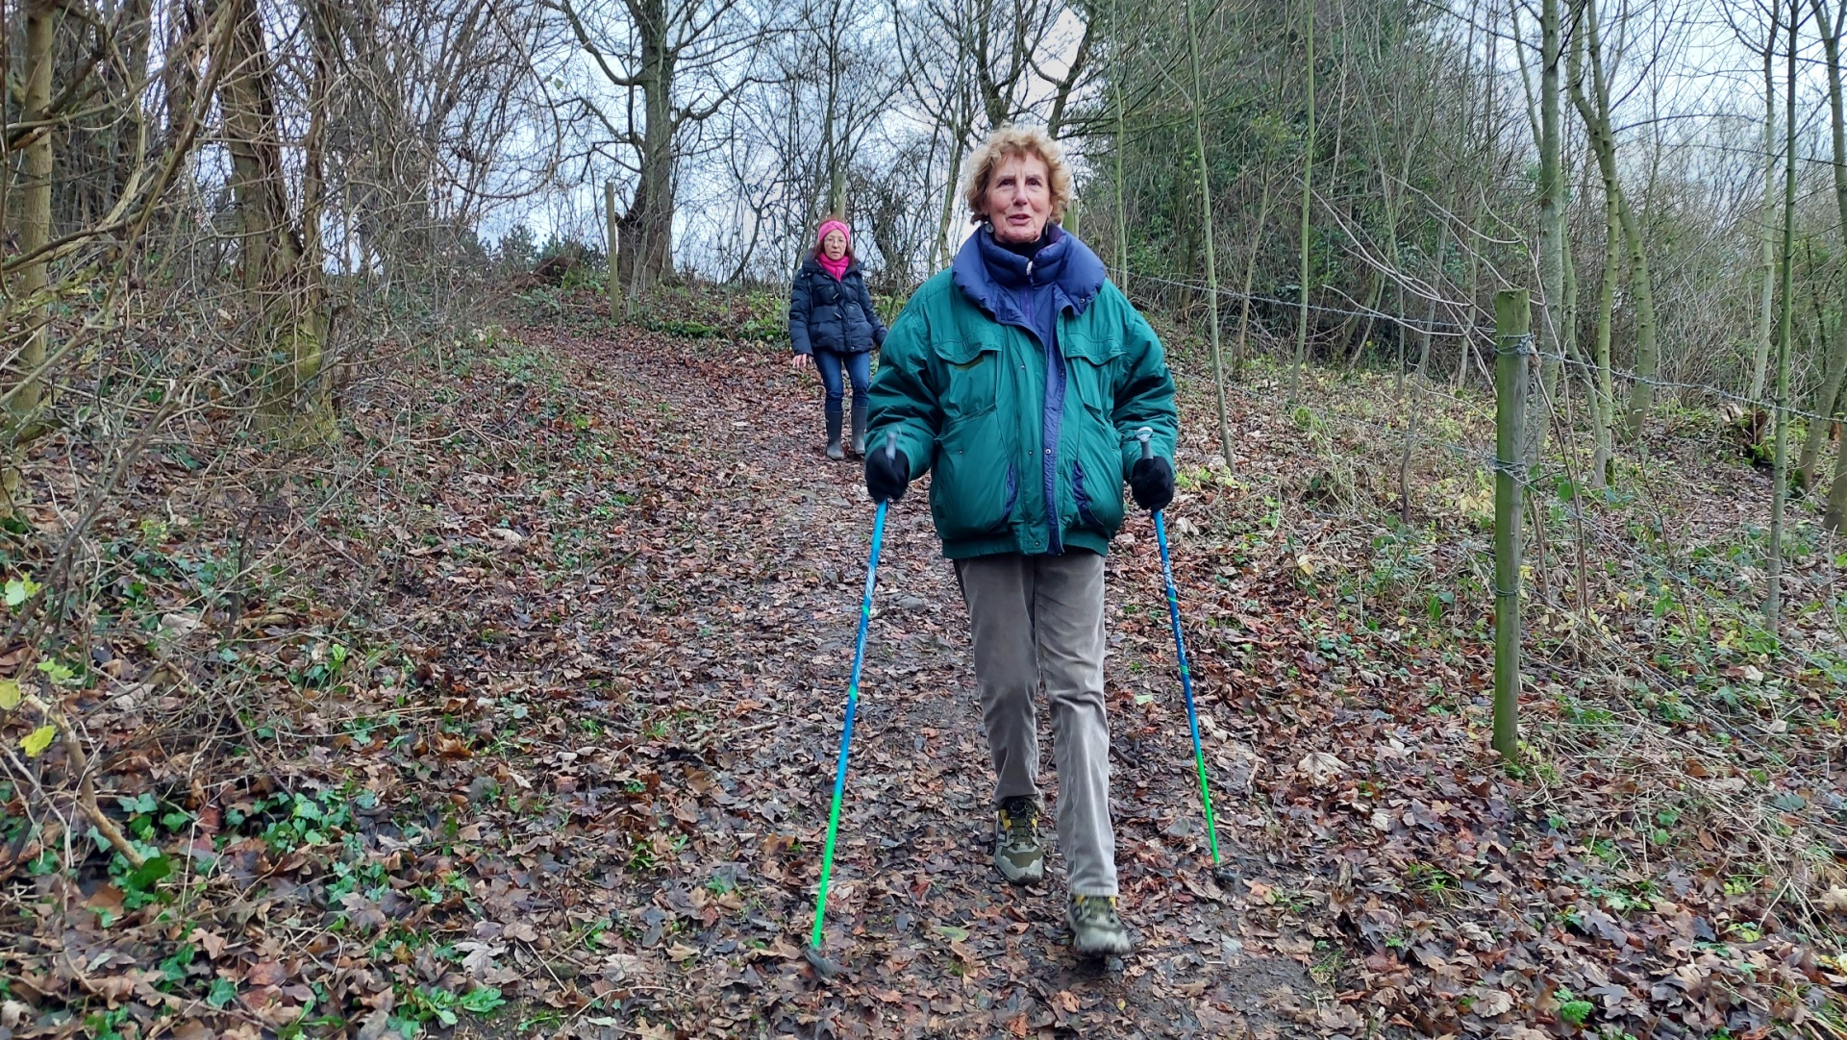

Slide 14
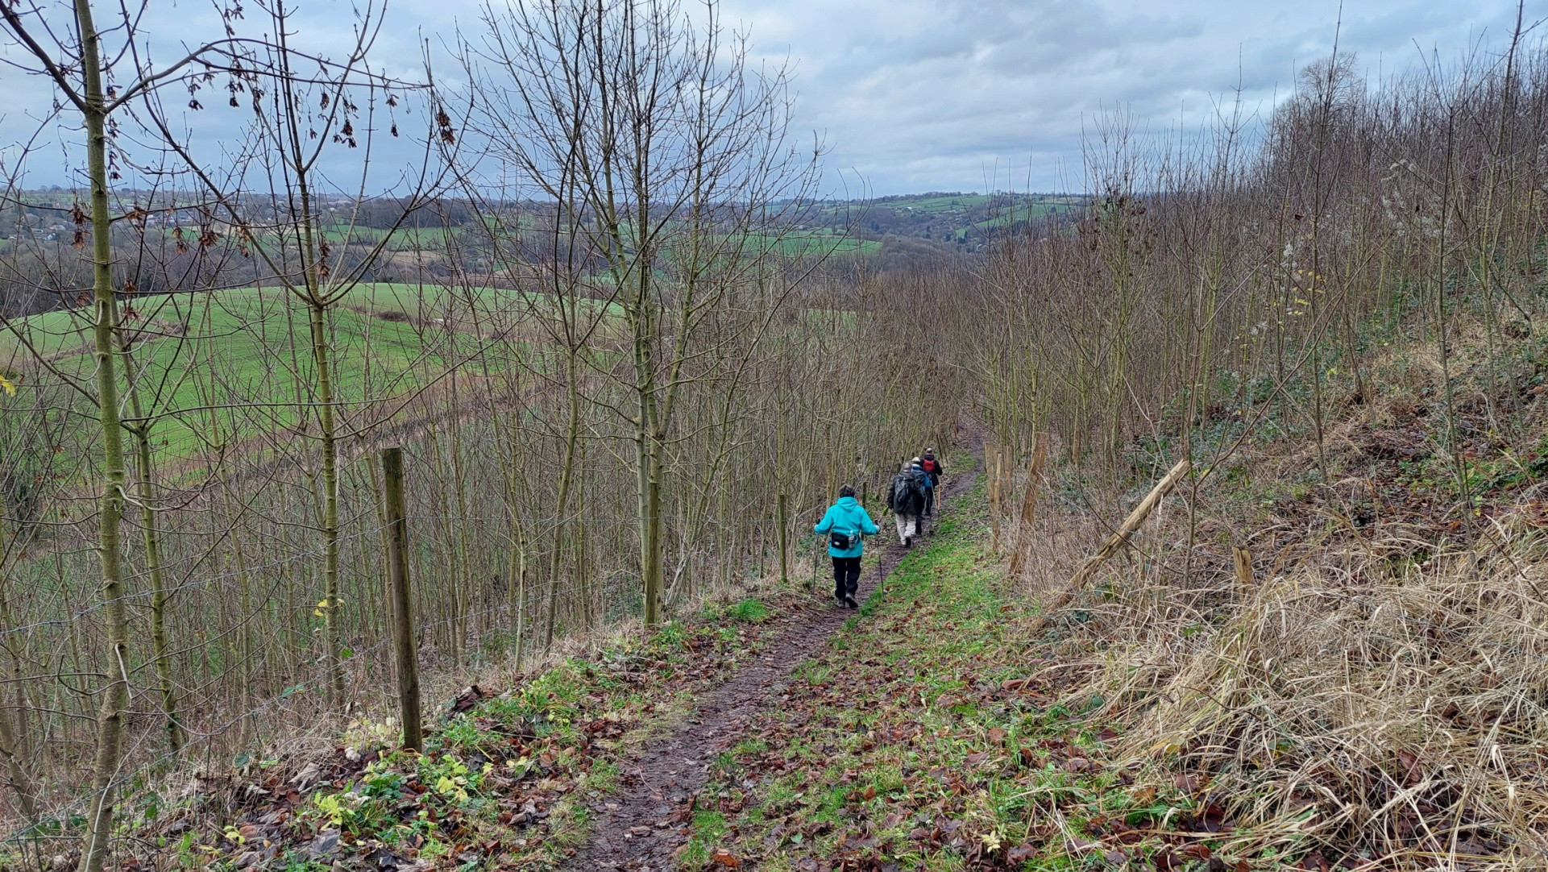

Slide 15
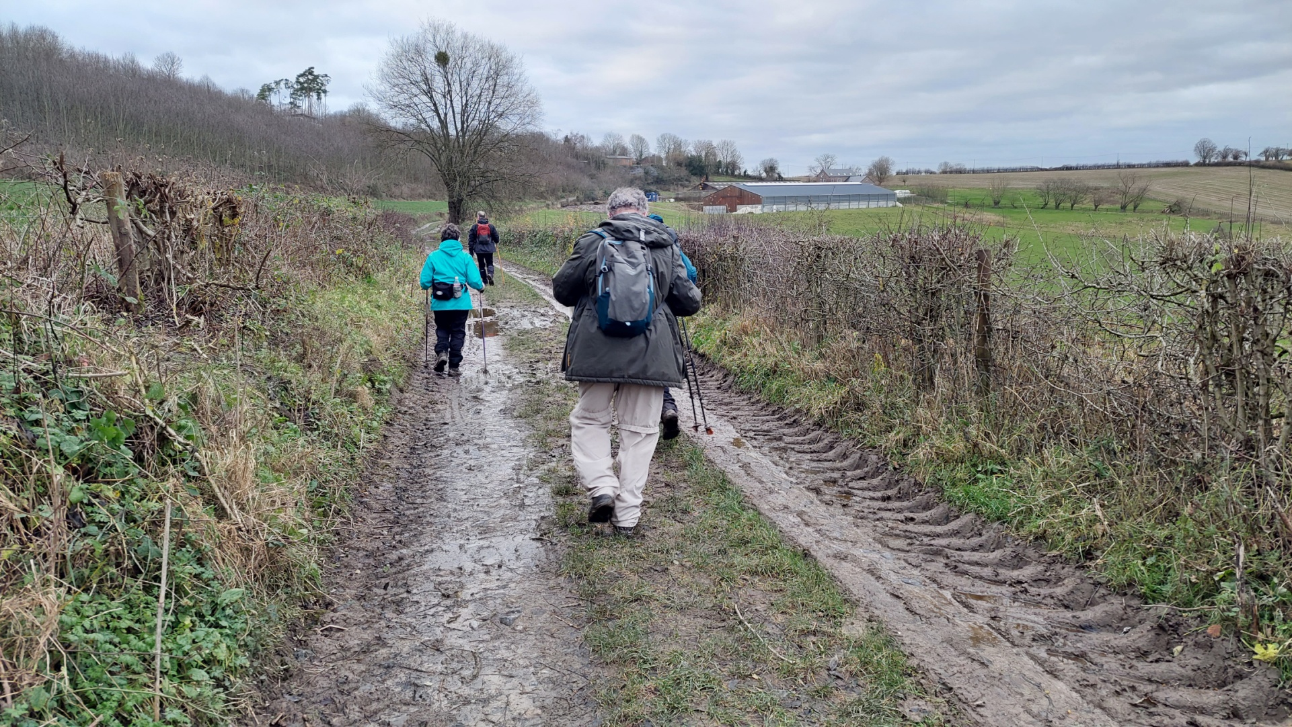

Slide 16
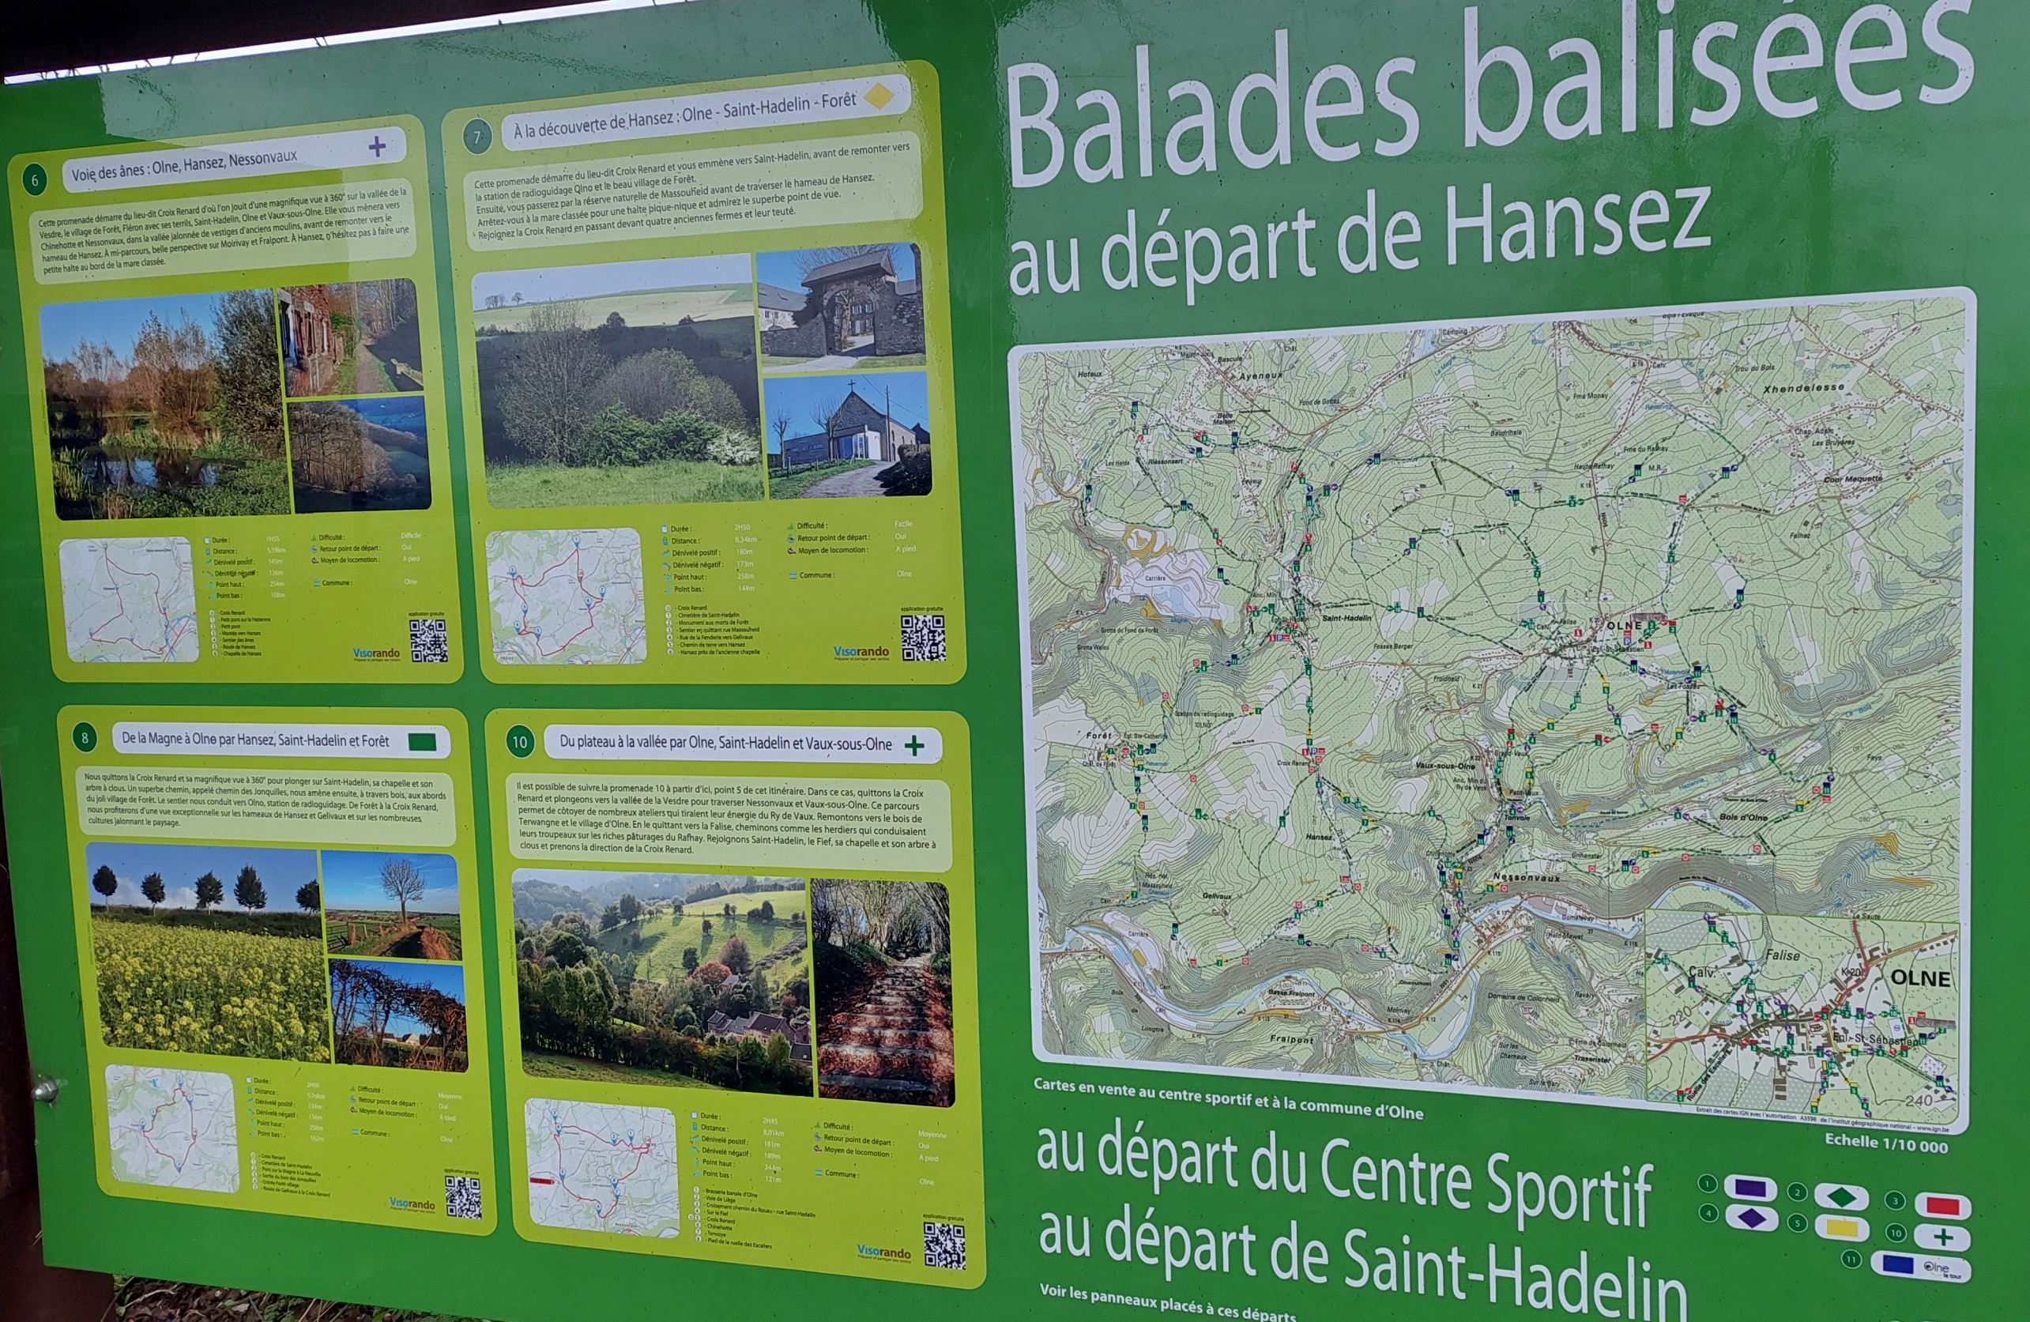

Slide 17
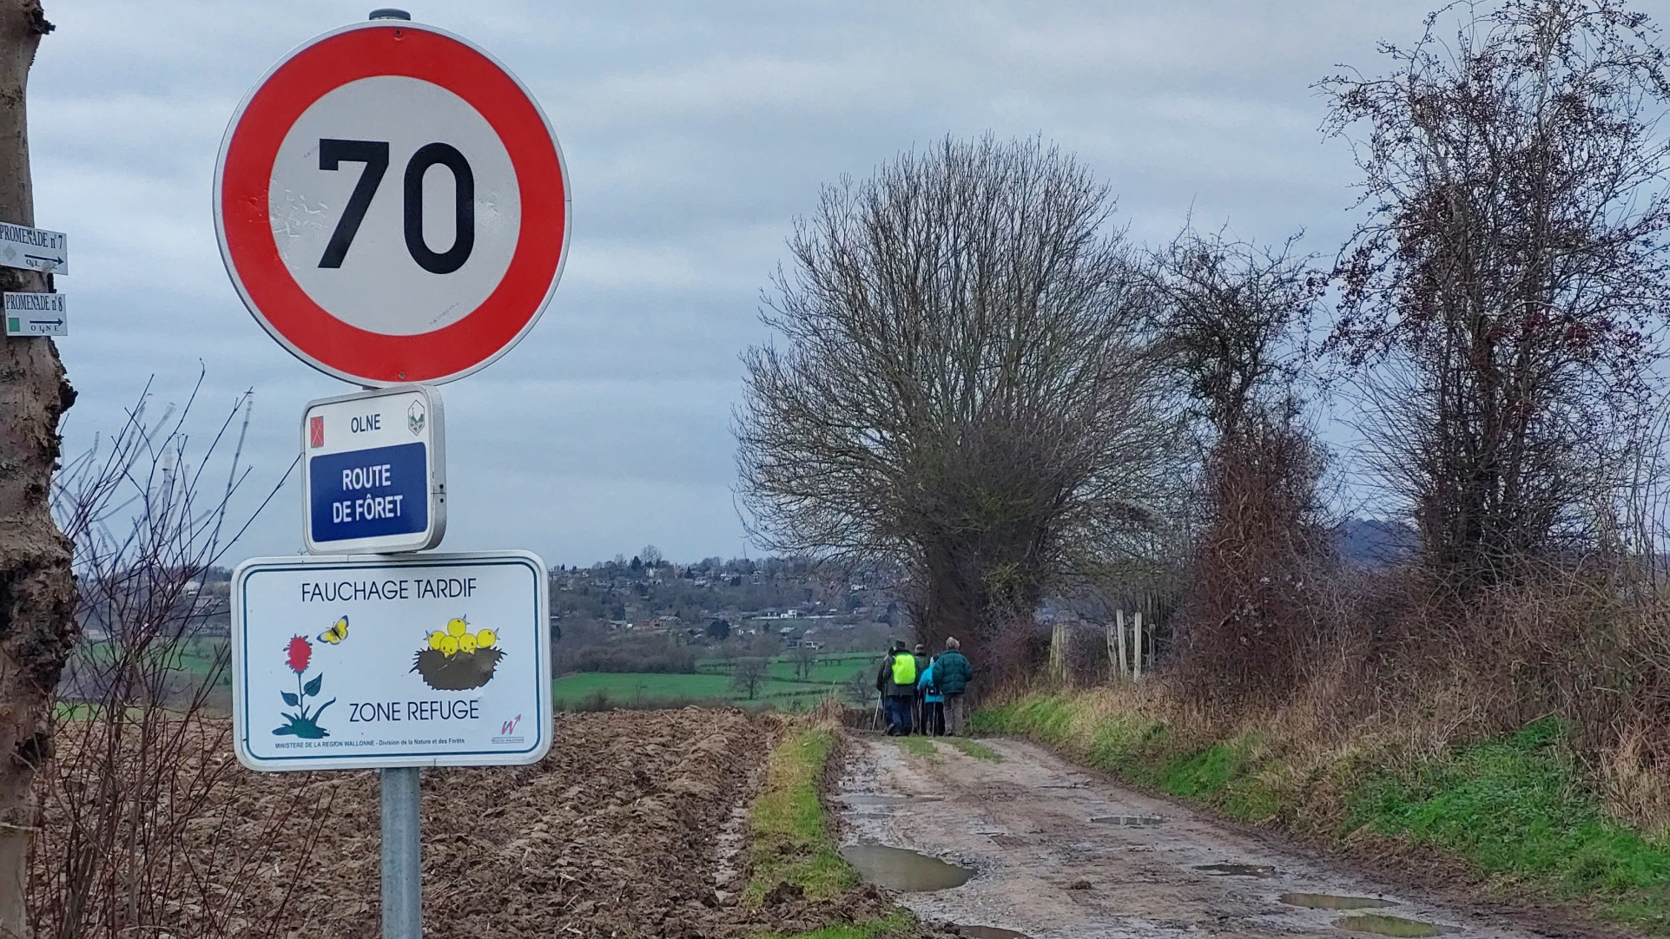
Pas si vite, les Marcheurs !

Slide 18
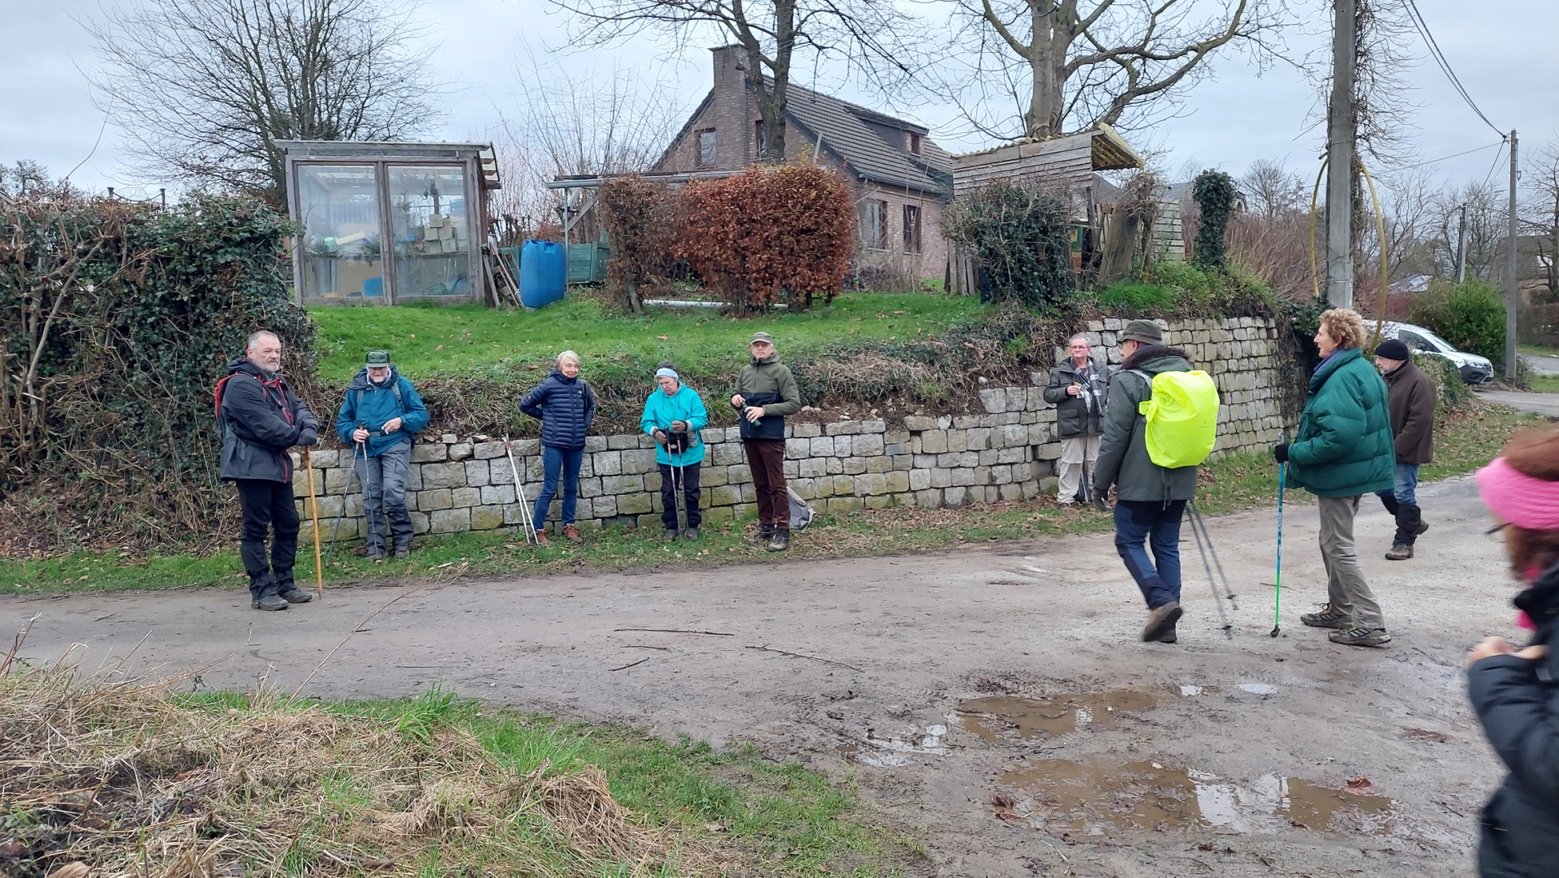

Slide 19
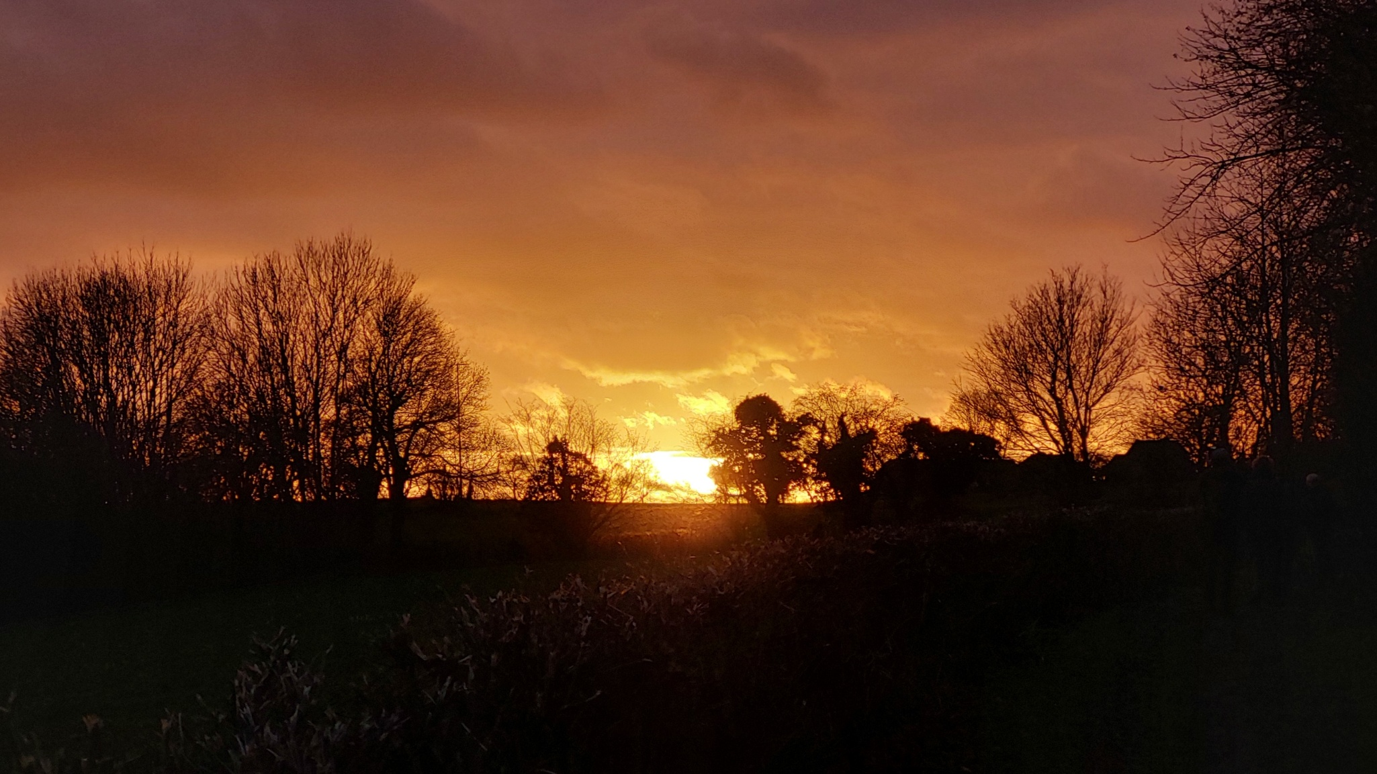
Vers 16h, le ciel s’éclaircit, et le soleil darde sur nous ses rayons de feu. !

Slide 20
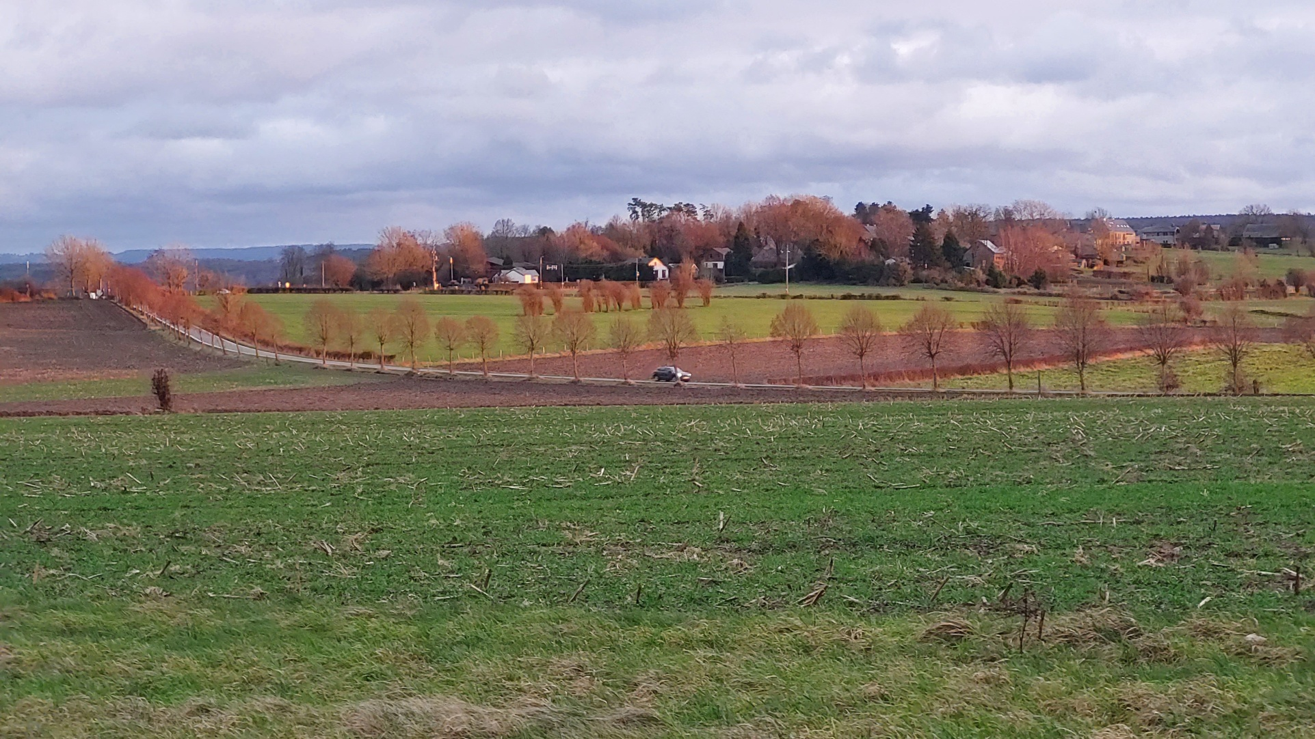
La campagne s’illumine un moment…

Slide 21
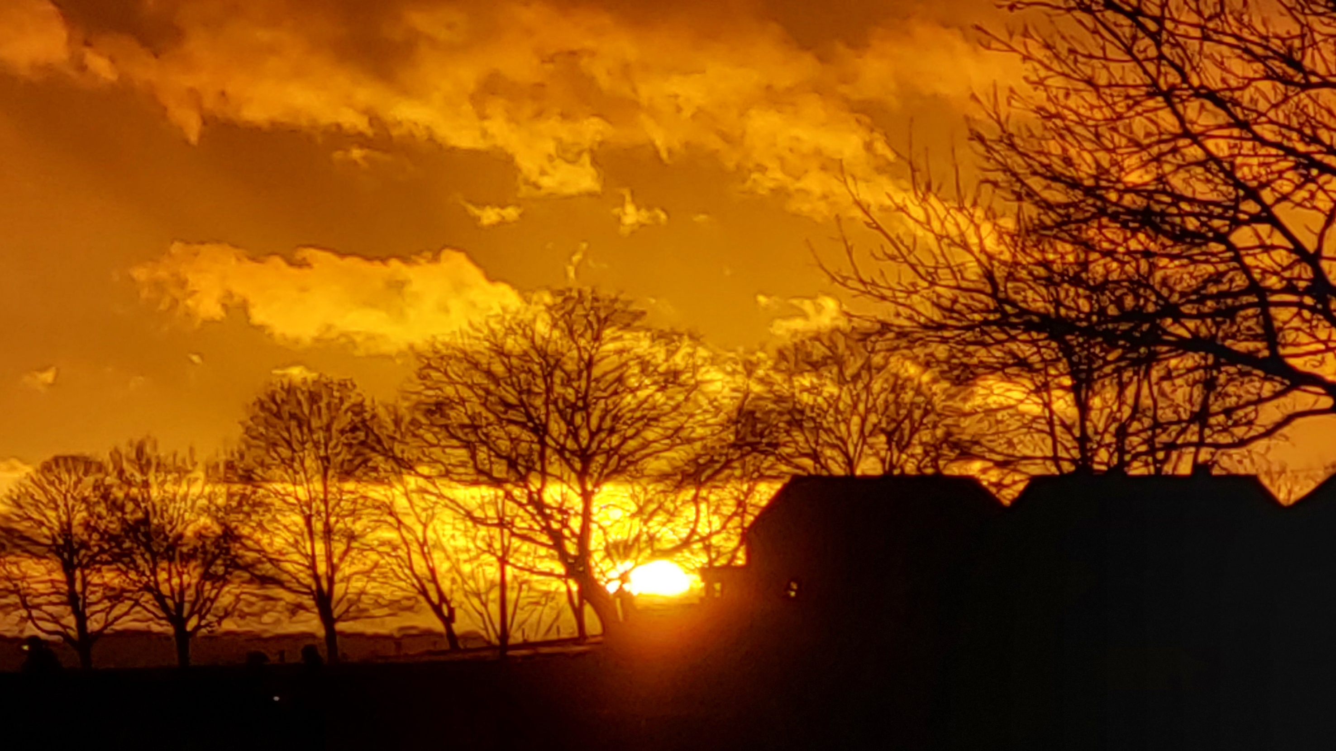

Slide 22
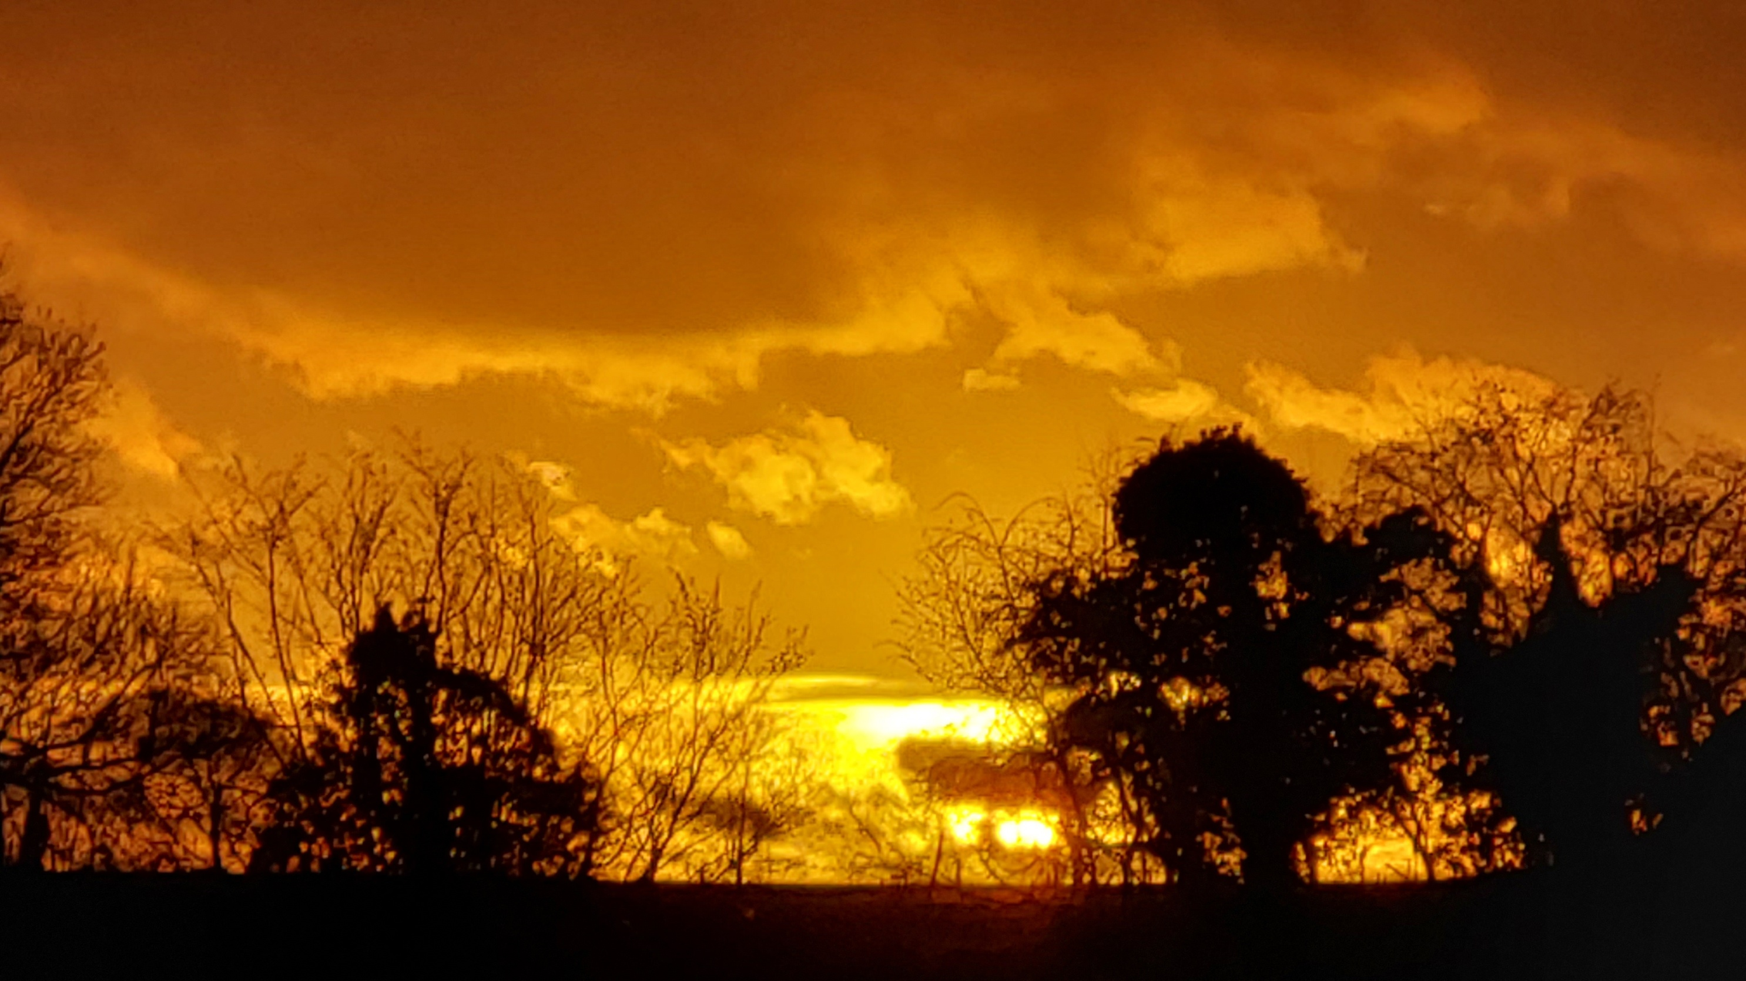

Slide 23
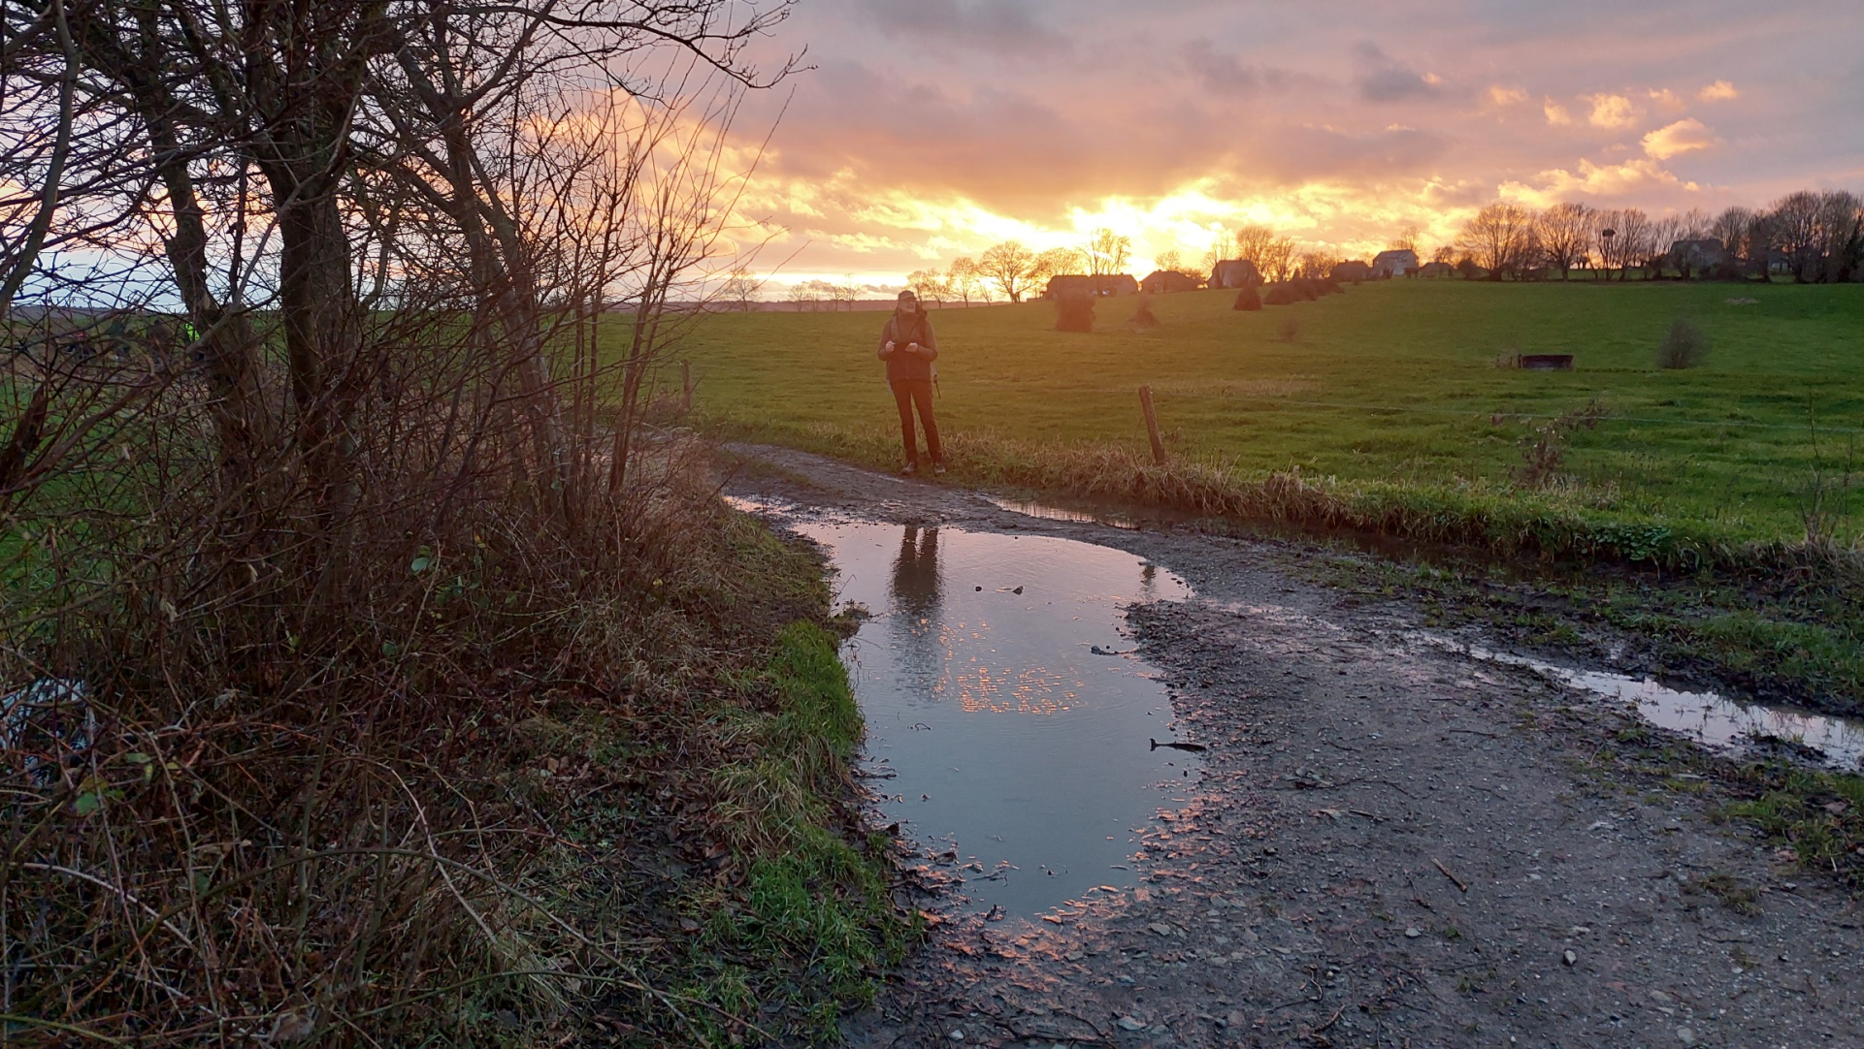
Narcisse ? Mais non ! Notre Président !

Slide 24
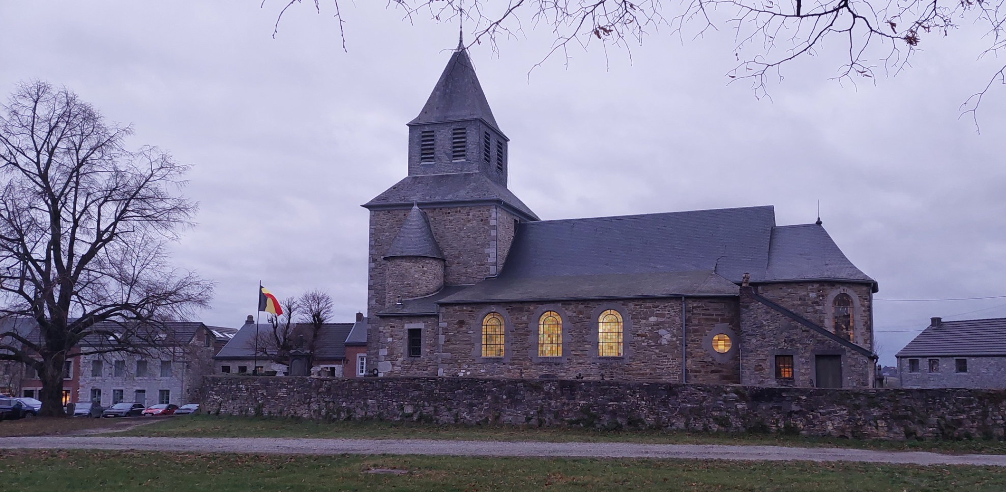
Sur la place, une su-per-be église romane du XIème siècle, dédiée à Ste Catherine.
!

Slide 25
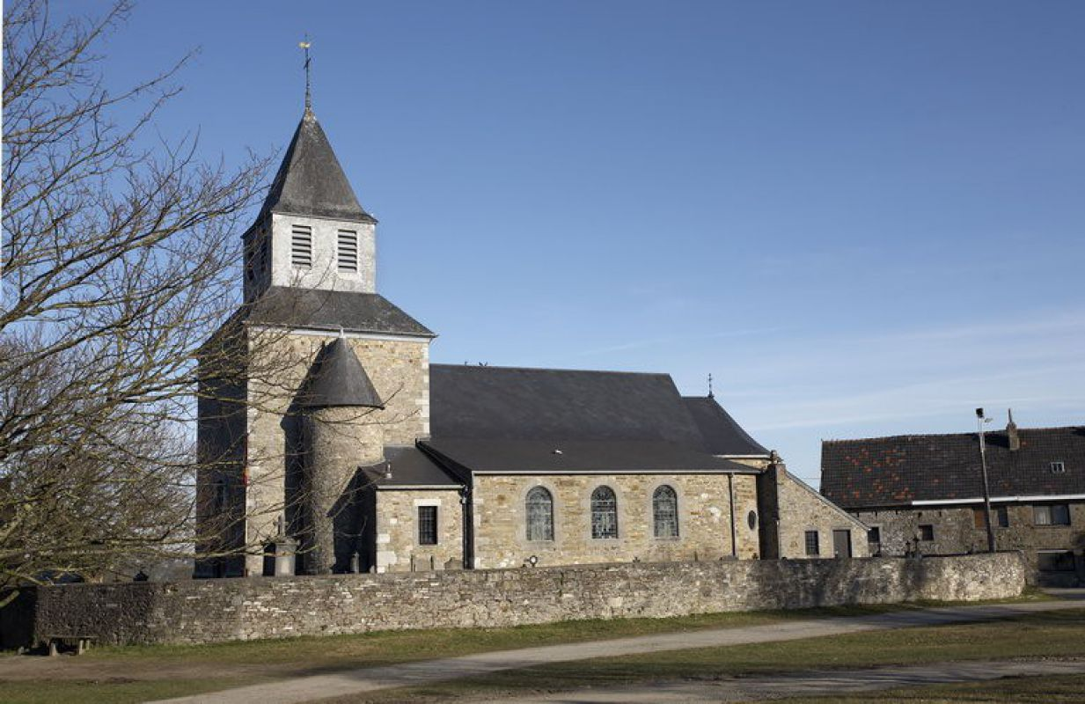
La tour latérale massive fortifiée, donne à l’édifice une idée de solidité.

Slide 26
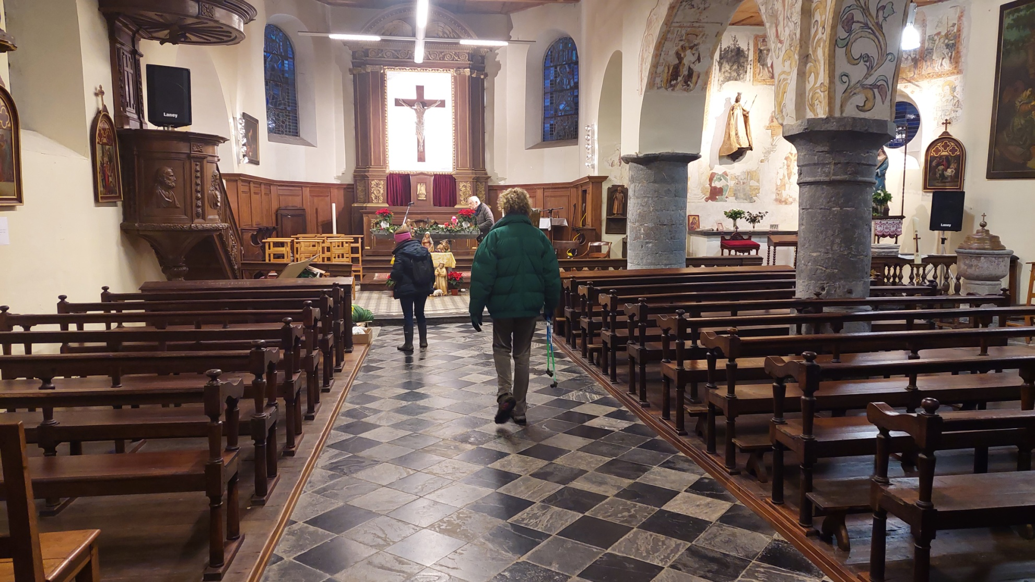
Le chœur date de 1684.

Slide 27
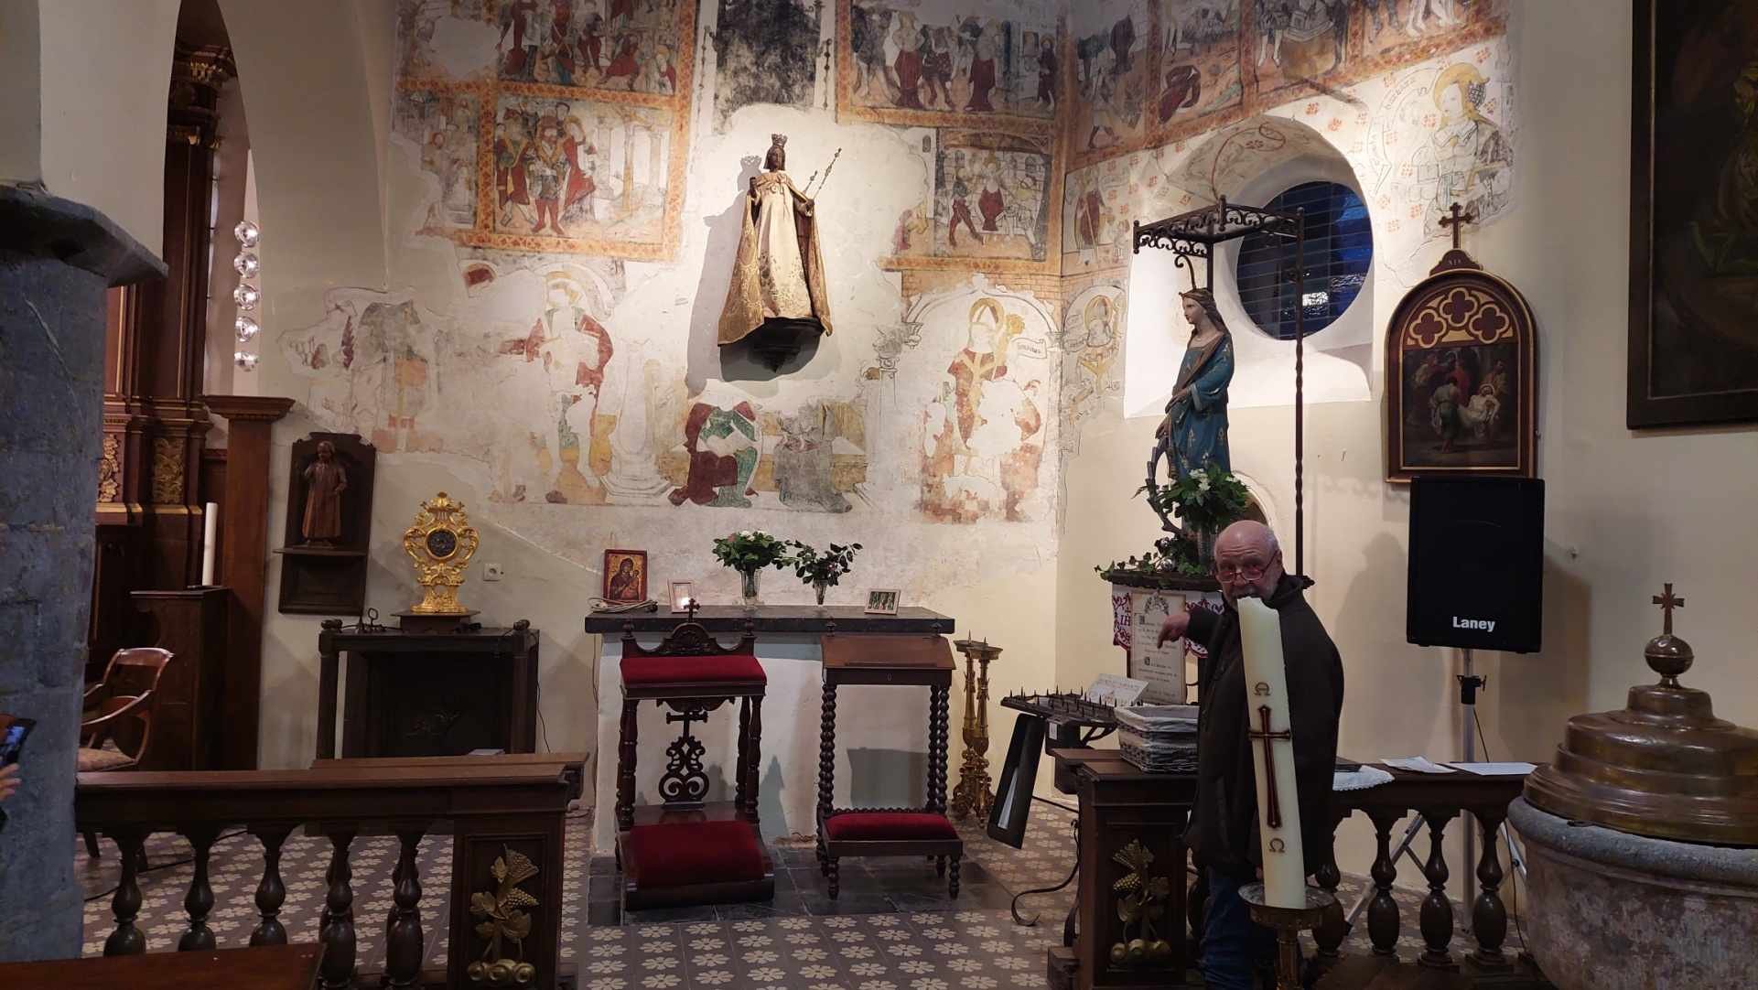
Les peintures murales représentent le martyre de Sainte Barbe.

Slide 28
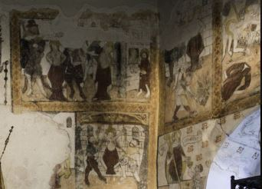
Sainte Barbe ou Barbara, fut martyrisée et décapitée par son père en l’an +235.

Slide 29
Barbe aurait vécu de la seconde moitié du iii^{e} au début du iv^{e} siècle en Bithynie ou en Phénicie selon les sources, sous le règne de l’empereur Dioclétien. Son père, Dioscore, aurait été un riche édile païen d'origine phénicienne. Fidèle à sa foi chrétienne, Barbe serait morte martyrisée sous l'empereur Maximien.
Selon la tradition continue, son père décide de la marier à un homme de son choix ; elle refuse et décide de se consacrer au Christ. Outré, son père l’enferme dans une tour à deux fenêtres. Mais un prêtre chrétien, déguisé en médecin, s’introduit dans la tour et la baptise⁵. Au retour d’un voyage de son père, Barbe lui apprend qu’elle a percé une troisième fenêtre dans le mur de la tour pour représenter la Sainte Trinité et qu’elle est chrétienne. Furieux, le père met le feu à la tour. Barbe réussit à s’enfuir mais un berger découvre sa cachette et avertit son père.
Ce dernier la traîne devant le gouverneur romain de la province, qui la condamne au supplice. Comme la jeune fille refuse d’abjurer sa foi, le gouverneur ordonne au père de trancher lui-même la tête de sa fille. Elle est d'abord torturée : on lui brûle certaines parties du corps et on lui arrache les seins. Mais elle refuse toujours d'abjurer sa foi. Dioscore la décapite mais est aussitôt châtié par le Ciel : il meurt frappé par la foudre. Quant au berger qui l'a dénoncée, il est changé en pierre et ses moutons en sauterelles.
Quand les chrétiens viennent demander le corps de la jeune martyre, ne voulant ni utiliser son prénom païen ni se dévoiler en utilisant son prénom de baptême chrétien, ils ne peuvent en parler que comme « la jeune femme barbare », d'où le nom de Barbara qui lui est donné.

Slide 30
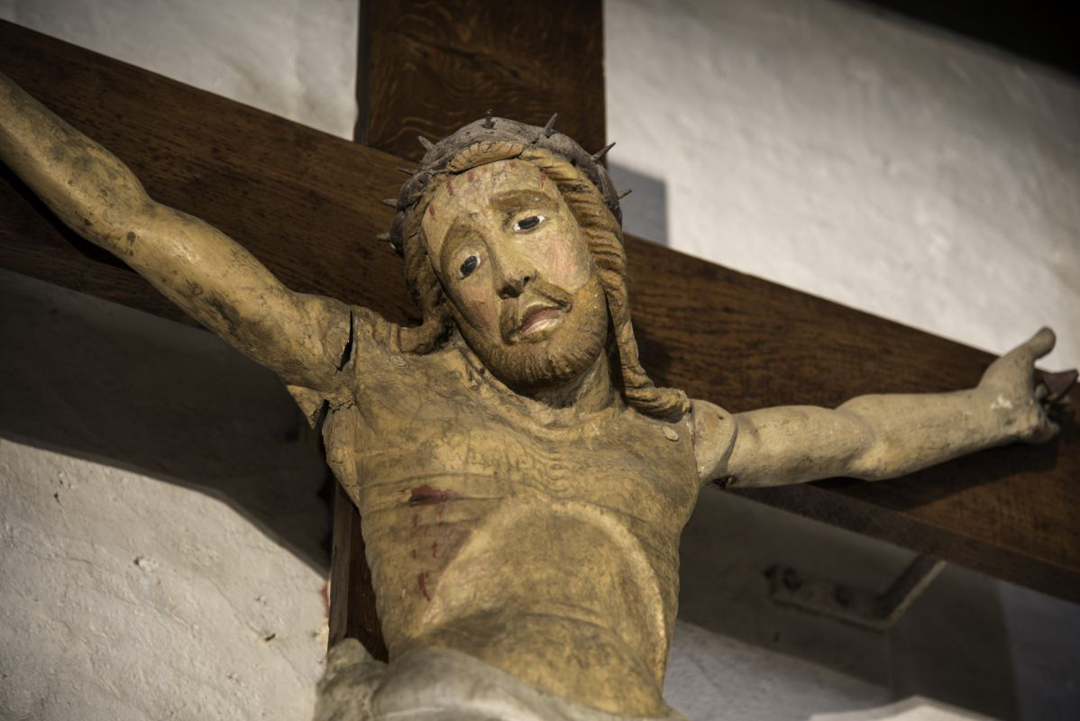
Christ en bois polychrome du XIVème.

Slide 31
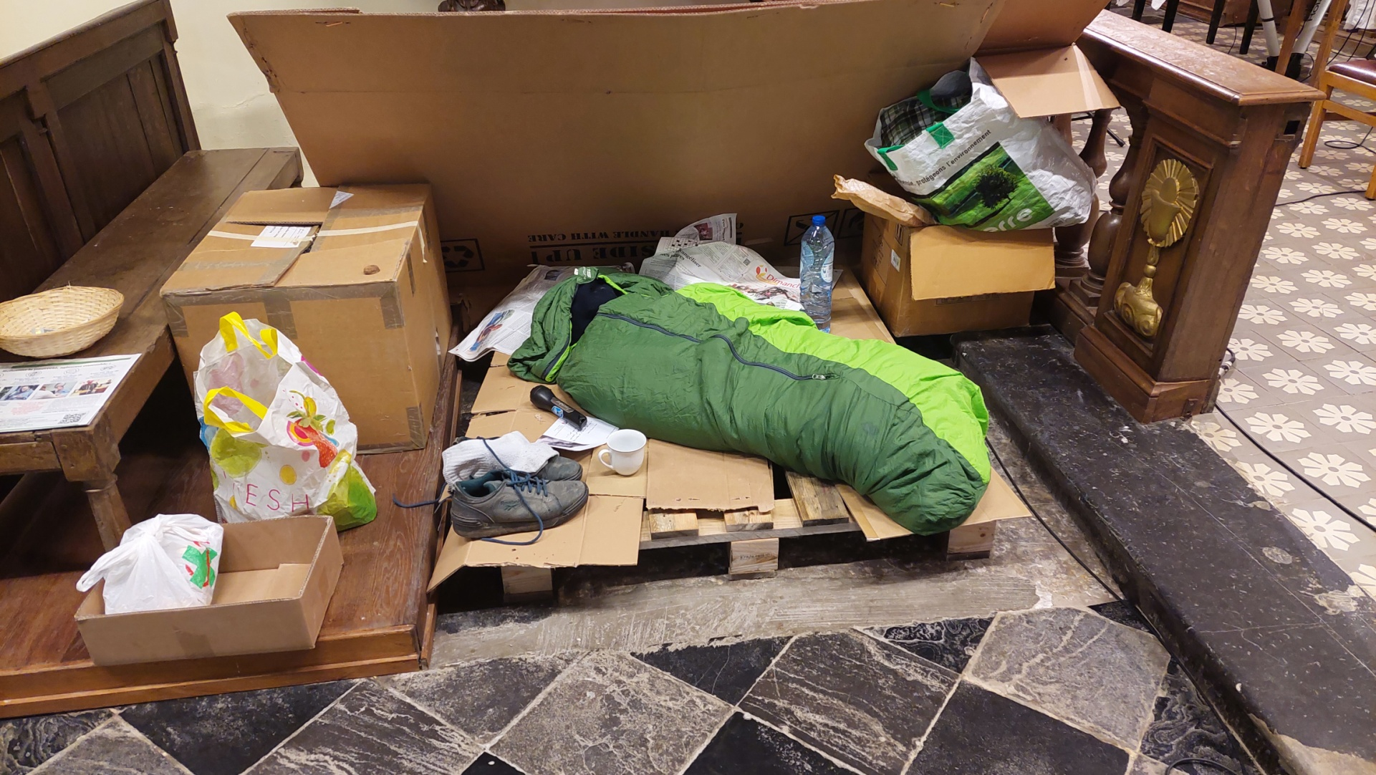
Crèche moderne = abri pour s.d.f.

Slide 32
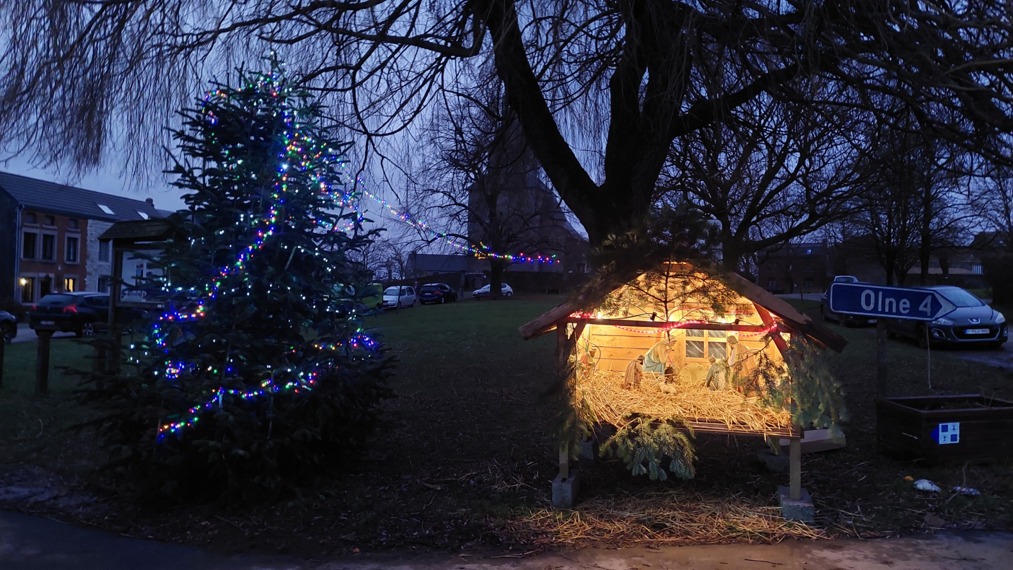
Jolie illumination sur la place.

Slide 33
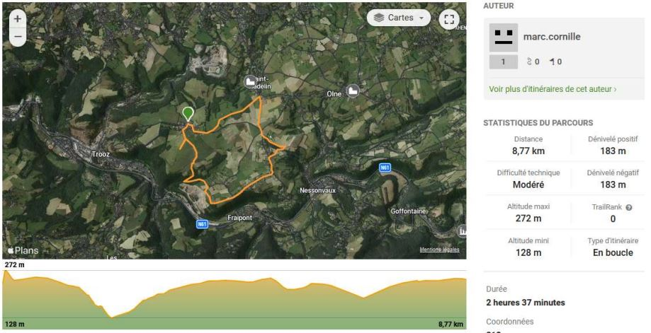
Et voici le tracé et le dénivelé que Marc nous fournit :

Slide 34
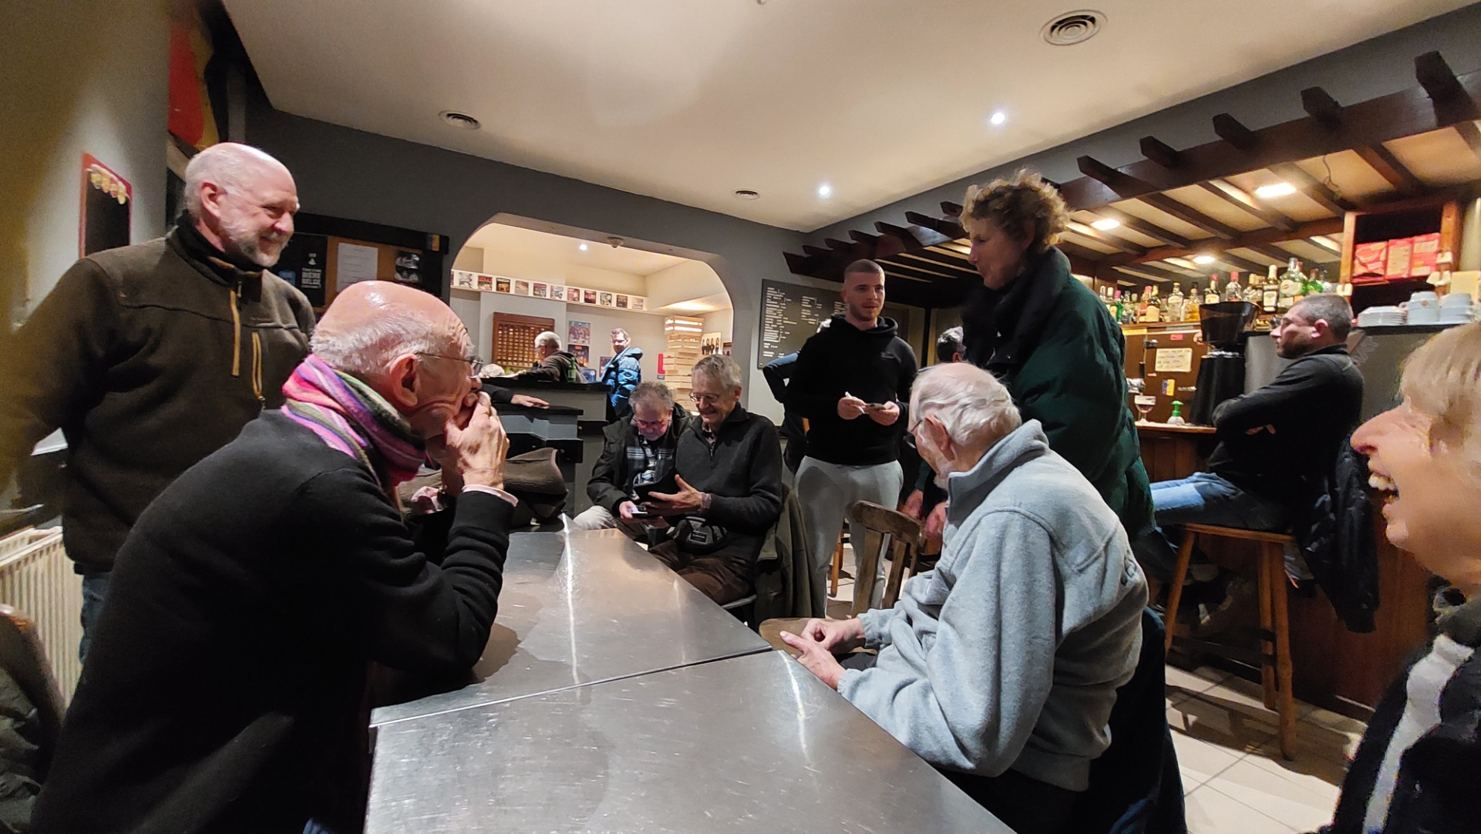
Anne nous invite au verre de l’amitié au Rocker Café, rue Trou Lina ! (si, si…!)

Slide 35
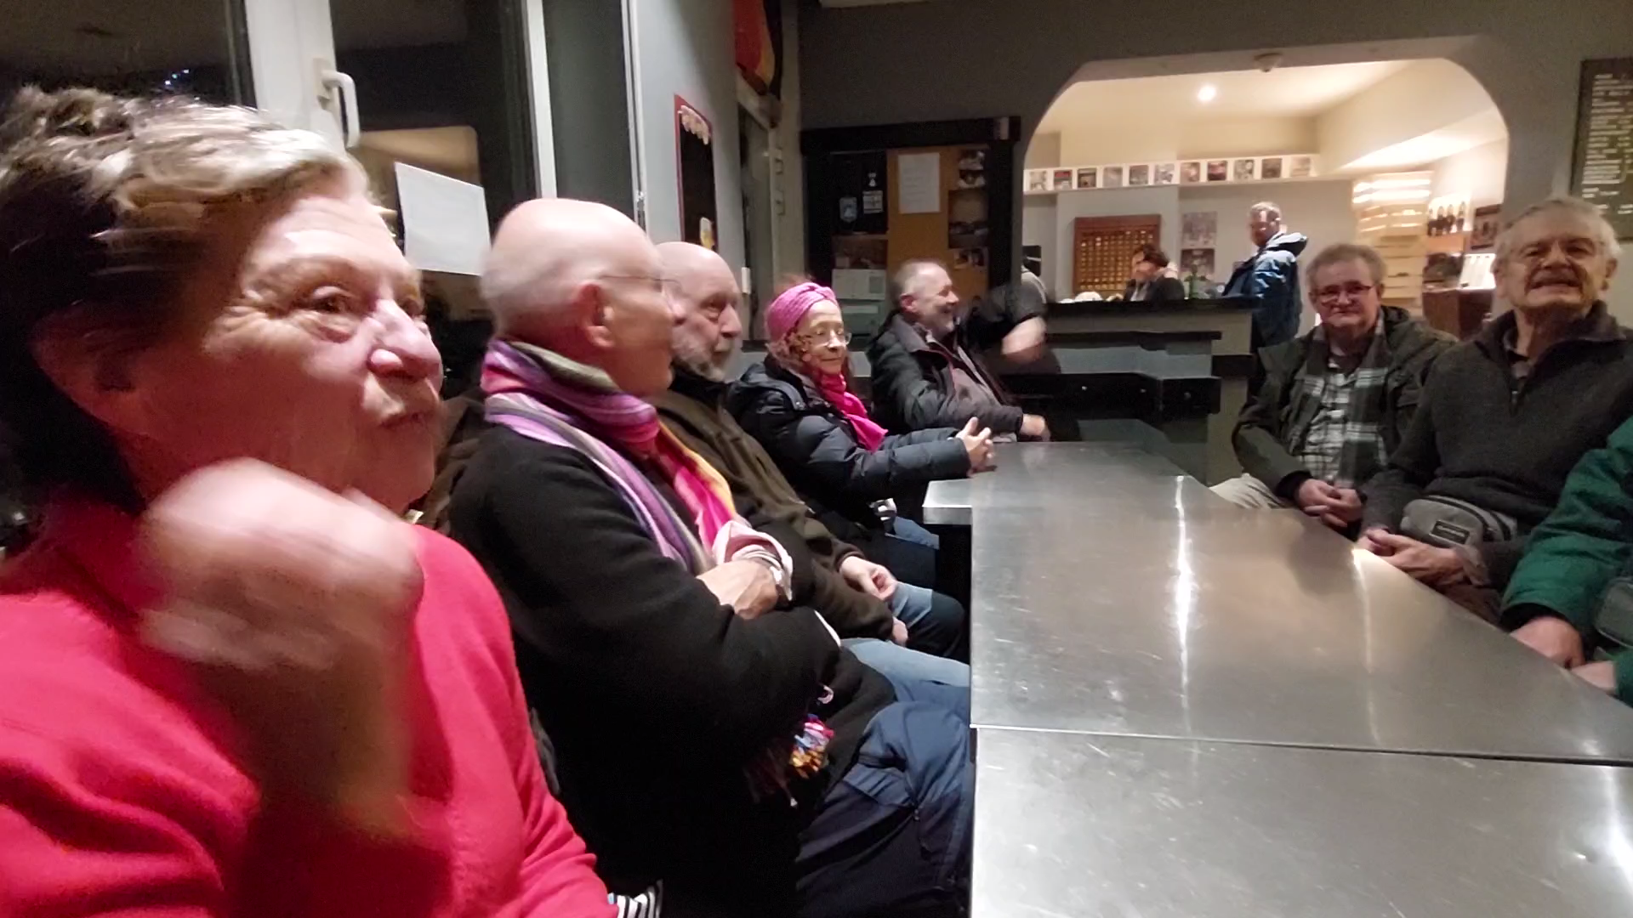

Slide 36
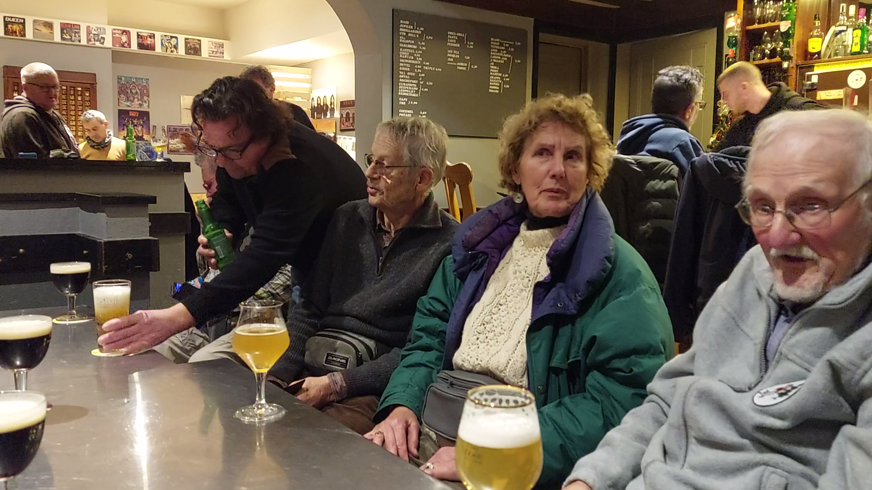

Slide 37
FIN.
À la prochaine balade, les amis !
Bonne fête de Noël, Feliz Navidad,
Bon natale, Merry Christmas,
Gelukkig Kerstfeest, Noëli ndjema.
Καλά Χριστούγεννα.

